Slide 1


Slide 2
CHỮ KÝ ĐIỆN TỬ VÀ MỘT SỐ ỨNG DỤNG (DIGITAL SIGNATURE AND ITS APPLICATIONS)
MÔN NHẬP MÔN BẢO MẬT THÔNG TIN
Người thực hiện:
Huỳnh Hữu Hiệp – 51800677

Slide 3
GIỚI THIỆU
CÁC KHÁI NIỆM VỀ CHỮ KÝ ĐIỆN TỬ
TỔNG QUAN VỀ CHỮ KÝ ĐIỆN TỬ
CÁC ỨNG DỤNG
LỢI ÍCH VÀ HẠN CHẾ CỦA CHỮ KÝ ĐIỆN TỬ
MỞ RỘNG

Slide 4
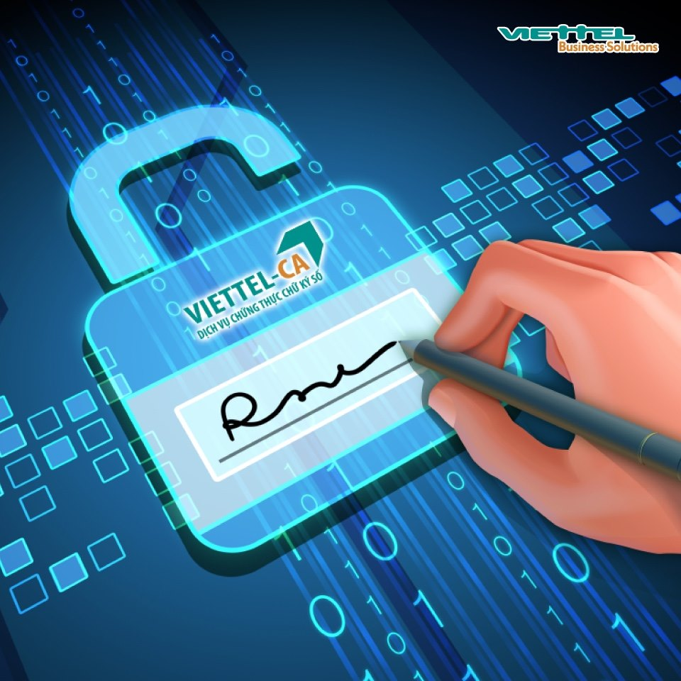
I. CÁC KHÁI NIỆM VỀ CHỮ KÝ ĐIỆN TỬ
* Khái niệm
CHỮ KÝ ĐIỆN TỬ
Là đoạn dữ liệu ngắn đính kèm với văn bản gốc để chứng thực tác giả của văn bản và giúp người nhận kiểm tra tính toàn vẹn của nội dung văn bản gốc.
Chữ ký điện tử được sử dụng trong các giao dịch điện tử.
“Chữ ký điện tử”

Slide 5
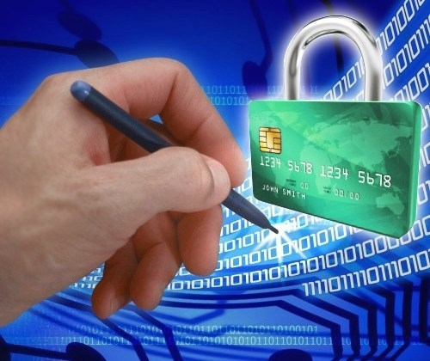
I. CÁC KHÁI NIỆM VỀ CHỮ KÝ ĐIỆN TỬ
* Khái niệm
Chữ ký điện tử được tạo ra bằng cách áp dụng thuật toán băm một chiều trên văn bản gốc để tạo ra bản phân tích văn bản (message digest) hay còn gọi là fingerprint, sau đó mã hóa bằng private key tạo ra chữ ký số đính kèm với văn bản gốc để gửi đi.
Khi nhận, văn bản được tách làm 2 phần, phần văn bản gốc được tính lại fingerprint để so sánh với fingerprint cũ cũng được phục hồi từ việc giải mã chữ ký điện tử.

Slide 6

I. CÁC KHÁI NIỆM VỀ CHỮ KÝ ĐIỆN TỬ
*Khái niệm
“Chứng thư điện tử”
Là thông điệp dữ liệu do tổ chức cung cấp dịch vụ chứng thực chữ ký điện tử phát hành nhằm xác nhận cơ quan, tổ chức, cá nhân được chứng thực là người ký chữ ký điện tử.

Slide 7
I. CÁC KHÁI NIỆM VỀ CHỮ KÝ ĐIỆN TỬ
*Khái niệm
“Chứng thực chữ ký điện tử”
Là việc xác nhận cơ quan, tổ chức, cá nhân được chứng thực là người ký chữ ký điện tử.

Slide 8
I. CÁC KHÁI NIỆM VỀ CHỮ KÝ ĐIỆN TỬ
*Khái niệm
“Chương trình ký điện tử”
Là chương trình máy tính được thiết lập để hoạt động độc lập hoặc thông qua thiết bị, hệ thống thông tin, chương trình máy tính khác nhằm tạo ra một chữ ký điện tử đặc trưng cho người ký thông điệp dữ liệu.

Slide 9
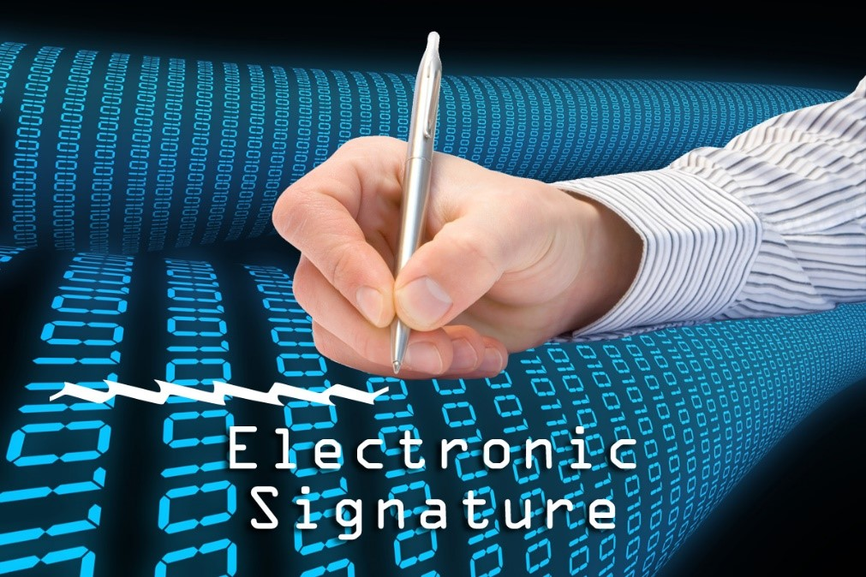
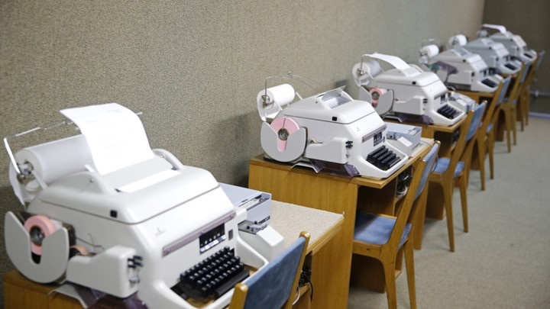
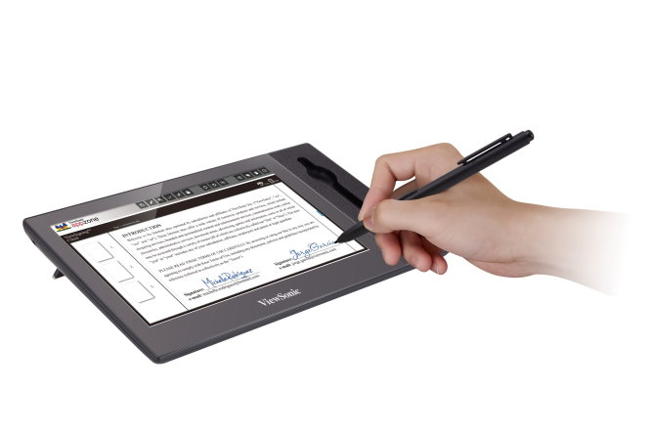
1. Lịch sử
II. TỔNG QUAN VỀ CHỮ KÍ ĐIỆN TỬ
1889
Tòa án tối cao bang New Hampshire (Hoa kỳ) đã phê chuẩn tính hiệu lực của chữ ký điện tử.
1980
Các công ty và một số cá nhân bắt đầu sử dụng máy fax, quá trình truyền và nhận chúng hoàn toàn dựa trên tín hiệu điện tử.
HIỆN NAY
Chữ ký điện tử có thể bao hàm các cam kết gửi bằng email, nhập các số định dạng cá nhân (PIN) vào các máy ATM, ký bằng bút điện tử với thiết bị màn hình cảm ứng tại các quầy tính tiền.

Slide 10
2. Tính pháp lý của chữ ký điện tử
II. TỔNG QUAN VỀ CHỮ KÍ ĐIỆN TỬ
2.1 Các định nghĩa pháp lý
Luật Giao dịch điện tử (Việt Nam), điều 4 định nghĩa:
Chứng thư điện tử
Bộ luật ESIGN (Hoa Kỳ), điều 106 định nghĩa:
Điện tử
Bộ luật GPEA (Hoa Kỳ), điều 1710 định nghĩa:
Chữ ký điện tử
Chứng thực chữ ký điện tử
Dữ liệu
Thông điệp dữ liệu
Văn bản điện tử
Chữ ký điện tử
Điện tử
Tác tử điện tử
Văn bản điện tử
Chữ ký điện tử

Slide 11
2. Tính pháp lý của chữ ký điện tử
II. TỔNG QUAN VỀ CHỮ KÍ ĐIỆN TỬ
2.2 Kiểm tra pháp lý đối với chữ ký điện tử
Cung cấp thông tin cho người yêu cầu về tính pháp lý của chữ ký điện tử
Xác thực các bên để nhận diện rủi ro kinh doanh và yêu cầu
Đưa toàn bộ văn bản ra xem xét
Yêu cầu các bên xác nhận sự tự nguyện ký vào văn bản
Đảm bảo các văn bản được xem xét không bị thay đổi từ khi ký
Cung cấp cho các bên các văn bản gốc pháp lý để lưu giữ

Slide 12
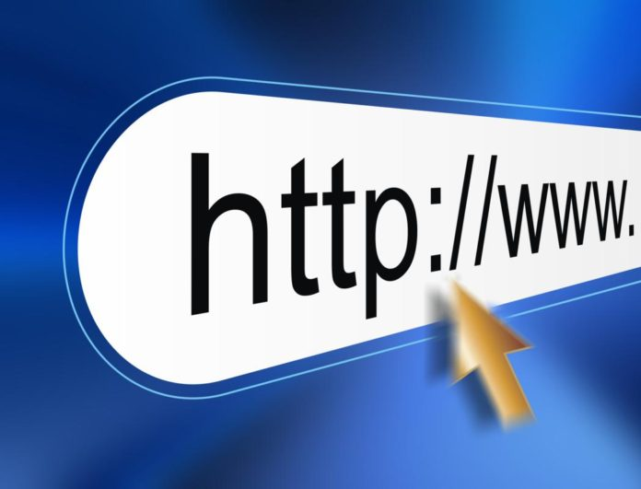
3. Những sử dụng giả luật của chữ ký điện tử
II. TỔNG QUAN VỀ CHỮ KÍ ĐIỆN TỬ
Một số trang web và các điều khoản sử dụng phần mềm tuyên bố một số hành động gắn với chữ ký điện tử như thông qua việc truy cập vào trang web, bạn đã chấp nhận một số quy định của họ.

Slide 13
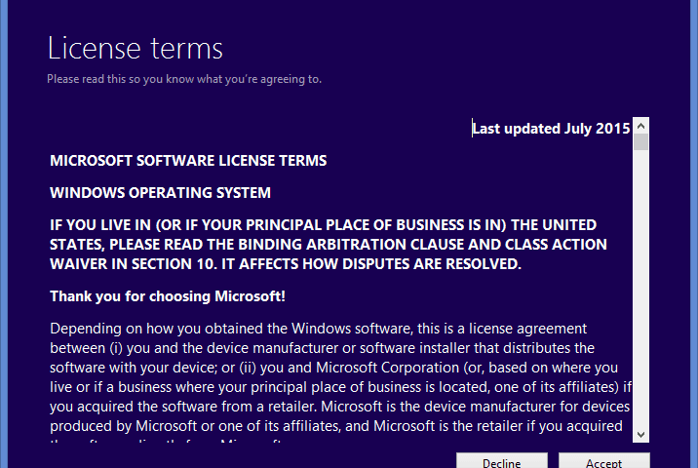
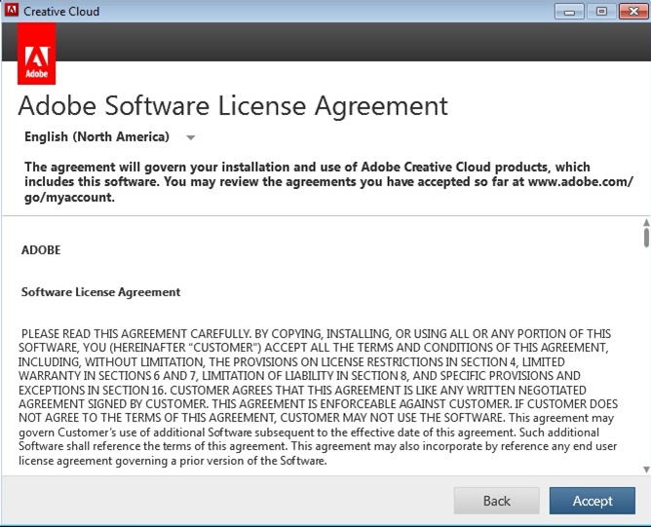
3. Những sử dụng giả luật của chữ ký điện tử
II. TỔNG QUAN VỀ CHỮ KÍ ĐIỆN TỬ
Ví dụ khác, khi cài đặt phần mềm, trước khi cài sẽ xuất hiện một màn hình thông báo rằng với việc tiếp tục cài đặt thì bạn chấp nhận một số điều về bản quyền

Slide 14
4. Chữ ký mật mã
II. TỔNG QUAN VỀ CHỮ KÍ ĐIỆN TỬ
Một chữ ký điện tử sẽ là một chữ ký điện tử nếu nó sử dụng một phương pháp mã hóa nào đó để đảm bảo tính toàn vẹn và tính xác thực.
Tính toàn vẹn
Tính xác thực
Chữ ký điện tử

Slide 15

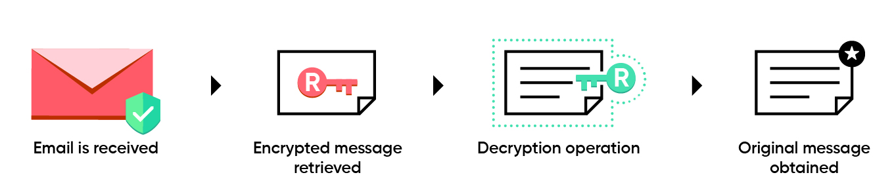
4. Chữ ký mật mã
II. TỔNG QUAN VỀ CHỮ KÍ ĐIỆN TỬ
Các tiêu chuẩn được sử dụng phổ biến cho chữ ký điện tử
OpenPGP
S/MIME

Slide 16
4. Chữ ký mật mã
II. TỔNG QUAN VỀ CHỮ KÍ ĐIỆN TỬ
1. Thay đổi origin content gửi đi bằng cách dùng giải băm, lúc này sẽ nhận được một chuỗi ký tự mới gọi là message digest.
2. Dùng private key của người gửi để mã hóa chuỗi kí tự message digest thu được ở bước 1. Sử dụng giải thuật RSA thu được chữ ký điện tử của message ban đầu.
3. Gộp chữ ký điện tử vào message ban đầu sau đó ký nhận vào message. Sau khi đã ký nhận mọi sự thay đổi trên message sẽ bị phát hiện trong giai đoạn kiểm tra.
Các bước mã hóa

Slide 17
4. Chữ ký mật mã
II. TỔNG QUAN VỀ CHỮ KÍ ĐIỆN TỬ
1. Sử dụng public key của người gửi sau đó giải mã chữ ký điện tử của message.
2. Sử dụng giải thuật để băm message đính kèm.
3. Kết quả thu được sẽ so sánh với message, nếu trùng hợp hoàn toàn thì sẽ kết luận message này không bị thay đổi, không bị đánh cắp dữ liệu và thông điệp được nhận từ chính người gửi.
Các bước kiểm tra nội dung có bị thay đổi hay không

Slide 18

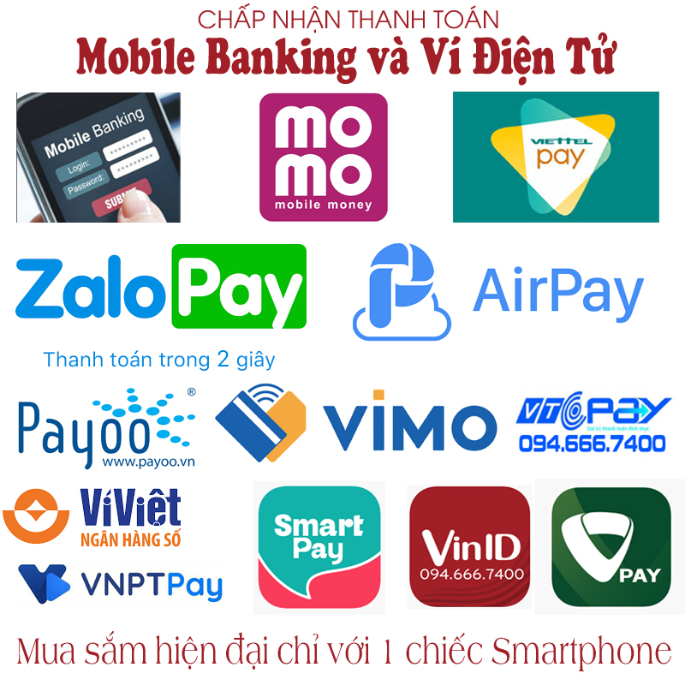
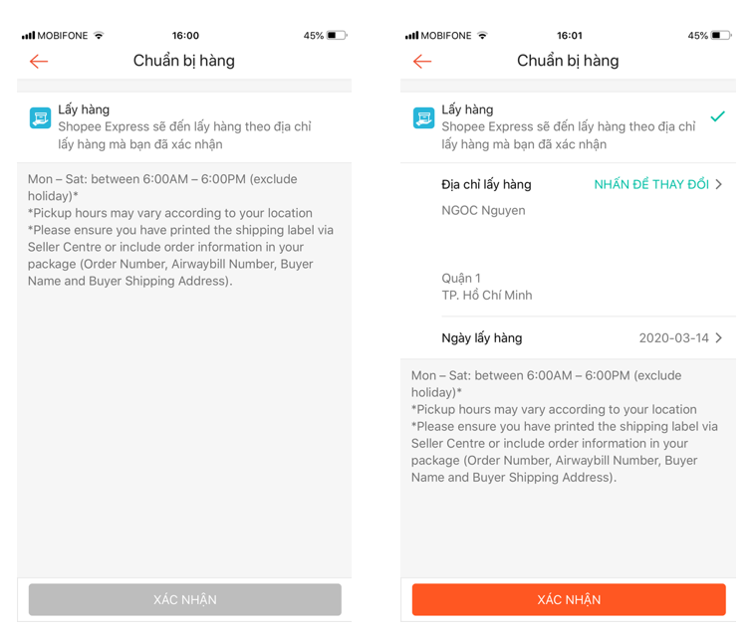
III. CÁC ỨNG DỤNG
Chữ ký điện tử thường được sử dụng trong các hoạt động thương mại điện tử.
CÁC GIAO DỊCH THANH TOÁN TRỰC TUYẾN CỦA NGÂN HÀNG
KÝ XÁC NHẬN ĐƠN HÀNG ONLINE
GMAIL

Slide 19
III. CÁC ỨNG DỤNG
Chữ ký điện tử có thể được sử dụng cho tất cả các loại hồ sơ điện tử. Bất kỳ lĩnh vực nào mà tính toàn vẹn và hợp lệ của dữ liệu là quan trọng thì đều có thể sử dụng chữ ký điện tử.

Slide 20
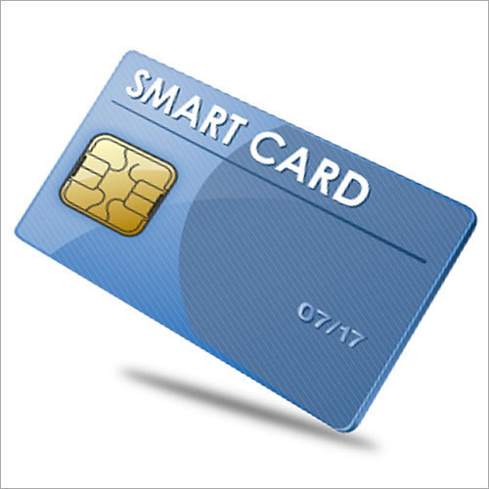
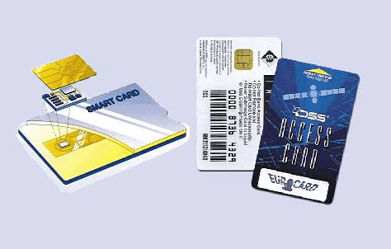
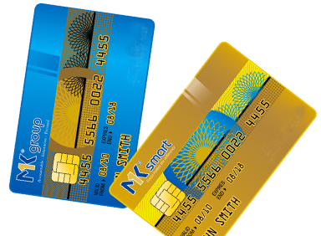
1. Thẻ thông minh (Smart card)
III. CÁC ỨNG DỤNG
Thẻ thông minh là một thẻ nhựa, kích thước và hình dạng của thẻ tín dụng, với một chip máy tính nhúng.
Một thẻ thông minh có chứa một máy tính nhỏ

Slide 21
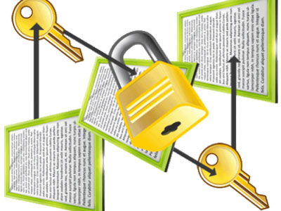
2. MITRENET
III. CÁC ỨNG DỤNG
Một trong những triển khai sớm nhất của mật mã khóa công khai là hệ thống thử nghiệm MEMO (MITRE Encrypted Mail Office).
MEMO là một hệ thống thư điện tử an toàn cho người dùng trong mạng MITRENET, sử dụng mật mã khóa công khai để trao đổi khóa và DES để mã hóa tệp.

Slide 22
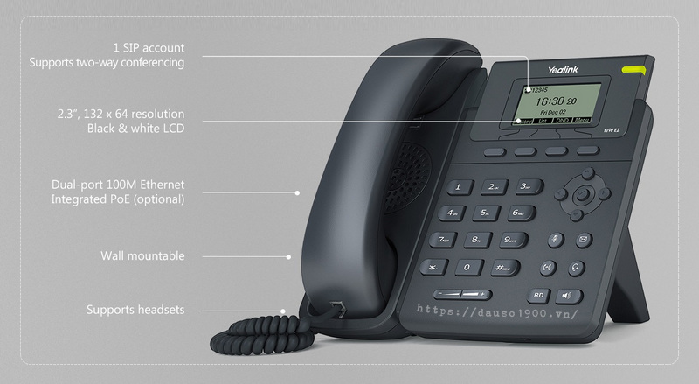
3.Mạng lưới dịch vụ kỹ thuật số tích hợp an toàn (IDSN)
III. CÁC ỨNG DỤNG
Bell-Northern Research đã phát triển một nguyên mẫu thiết bị đầu cuối điện thoại điện thoại từ xa.
Thiết bị đầu cuối sử dụng trao đổi khóa Dif ﬁ e-Hellman, chữ ký điện tử RSA và mã hóa dữ liệu DES; nó có thể truyền và nhận giọng nói và dữ liệu ở tốc độ 64 kilobitsper giây.

Slide 23
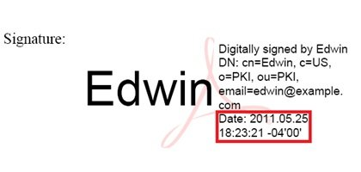
4. Chữ ký điện tử có dấu thời gian (Time stamped signatures)
III. CÁC ỨNG DỤNG
Đôi khi một tài liệu đã ký cần được đóng dấu thời gian để ngăn nó bị thay thế bằng một câu quảng cáo. Đây được gọi là lược đồ chữ ký điện tử có dấu thời gian.

Slide 24
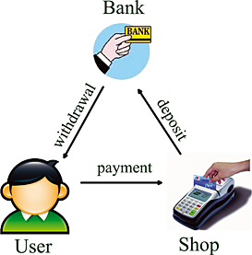
5. Blind signatures
III. CÁC ỨNG DỤNG
Đôi khi chúng tôi có một tài liệu mà chúng tôi muốn ký mà không tiết lộ nội dung của tài liệu đó cho người ký.

Slide 25
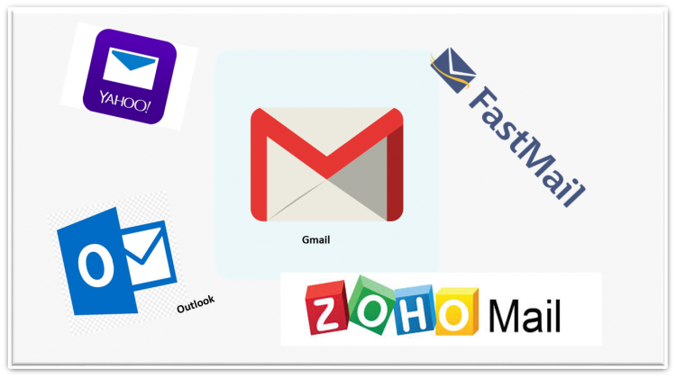
III. CÁC ỨNG DỤNG
6. Electronic mail
Khi chúng ta gửi e-mail đến một hộp thư, chủ nhân của hộp thư phải nhận e-mail đó ở dạng ban đầu.
Nếu trong quá trình vận chuyển, nội dung thay đổi do vô tình hoặc do sự xâm nhập của bên thứ ba, thì đầu nhận sẽ có thể nhận ra sự thay đổi này trong nội dung. Cả hai yếu tố này đều được chữ ký điện tử đảm nhận.

Slide 26

III. CÁC ỨNG DỤNG
7. Data storage
Giả sử một lượng lớn dữ liệu được lưu trữ trên máy tính.
Trong trường hợp đó, cùng với dữ liệu, chữ ký cũng có thể được lưu trữ dưới dạng tệp đính kèm. Chữ ký này được tạo từ bản tóm tắt dữ liệu và khóa riêng tư.

Slide 27
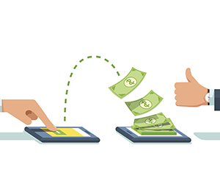
III. CÁC ỨNG DỤNG
8. Electronic funds transfer
Thông tin được trao đổi bởi hai bên các ứng dụng như ngân hàng trực tuyến và thương mại điện tử là rất quan trọng và do đó phải duy trì tính bí mật và tính xác thực cao.
Chữ ký điện tử có thể đảm bảo việc xác thực thông tin của chúng, nhưng cần duy trì tính bí mật bằng cách sử dụng một số kỹ thuật mã hóa.

Slide 28

III. CÁC ỨNG DỤNG
9. Software distribution
Để đảm bảo rằng phần mềm vẫn chưa bị sửa đổi và nguồn của phần mềm là chính hãng, bạn có thể sử dụng chữ ký điện tử. Nhà phát triển ký vào phần mềm và người dùng xác minh chữ ký trước khi sử dụng.
Nếu chữ ký được xác minh, thì chỉ người dùng mới có thể chắc chắn về tính hợp lệ của phần mềm đó.

Slide 29
III. LỢI ÍCH VÀ HẠN CHẾ CỦA CHỮ KÝ ĐIỆN TỬ
1. Lợi ích
LỢI ÍCH
TÍNH XÁC THỰC
TÍNH TOÀN VẸN

Slide 30
III. LỢI ÍCH VÀ HẠN CHẾ CỦA CHỮ KÝ ĐIỆN TỬ
2. Hạn chế
Khóa cá nhân phải được giữ một cách an toàn
Quá trình tạo và xác minh chữ ký điện tử đòi hỏi một lượng thời gian đáng kể
Không biết liệu tin nhắn đó bị hỏng hay khóa cá nhân giả đã được sử dụng
Đòi hỏi phải trả thêm số tiền
Việc lưu trữ tất cả các khóa trước đó là một khoản phí khác
Mặc dù chữ ký điện tử cung cấp tính xác thực nhưng nó không đảm bảo tính bí mật của dữ liệu

Slide 31
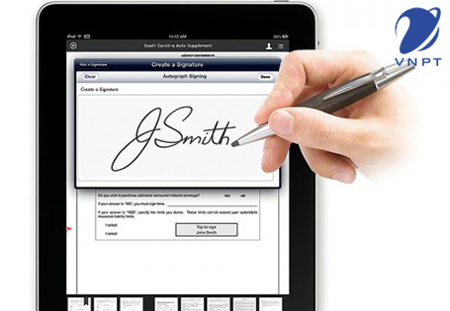
IV. MỞ RỘNG
Chữ ký điện tử là một quá trình đảm bảo rằng nội dung của thư đã không được thay đổi khi truyền đi.
Nếu quá trình truyền đến nhưng chữ ký điện tử không khớp với khóa công khai trong chứng chỉ số, thì khách hàng biết rằng thông điệp chưa bị thay đổi.

Slide 32


Slide 33


